Slide 1
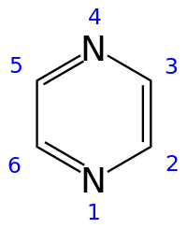
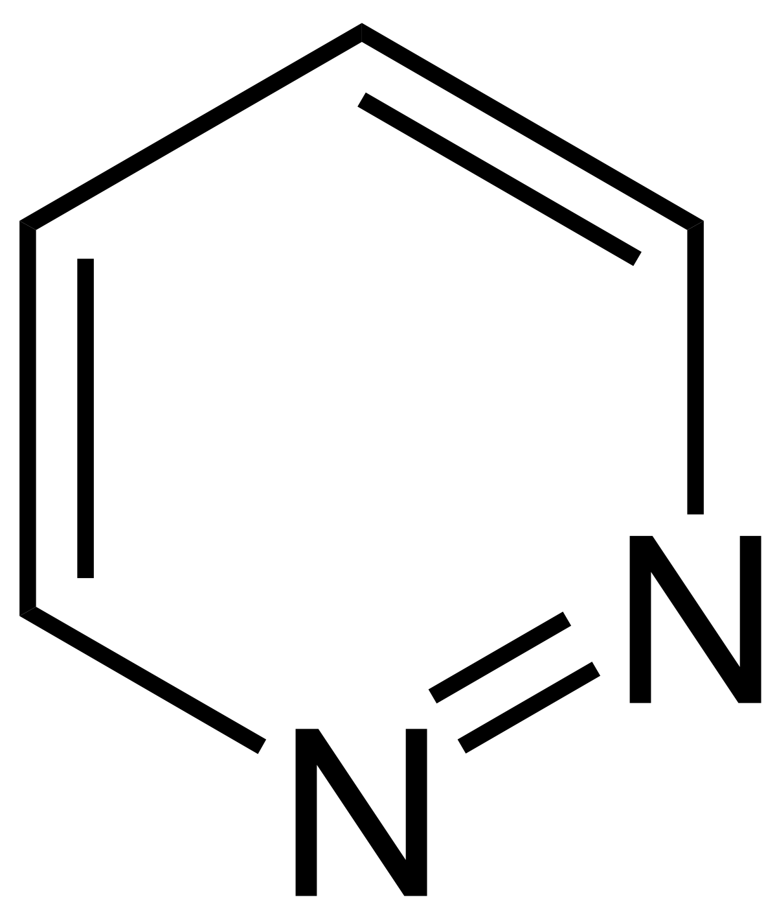
Шестичленні гетероциклічні сполуки з двома гетероатомами
1

Slide 2
План
2
1. Діазини: пірідазини, піримідини, піразини.
2. Способи добування.
3. Фізичні та хімічні властивості.

Slide 3
Діазини ‒ шестичленні гетероароматичні сполуки,
що містять гетероатоми (2 атома N) піридинового типу,
а також бі- і поліциклічні сполуки, що включають діазіновий цикл.
Типи ізомерних діазинів –
1,2-діазин, 1,3-діазин, 1,4-діазин.
3

Slide 4
За будовою і властивостями піридазин, піримідин, піразин нагадують піридин.
Мають в своєму складі замкнуту пов’язану систему з 6π-електронів і мають ароматичний характер.
4
Неподілені пари електронів атомів Нітрогену не беруть участі в кон’югації
та надають діазинам основні властивості.
Через взаємний дезактивуючий вплив атомів Нітрогену один на одний,
молекули піридазину, піримідину, піразину є слабшими основами, ніж піридин:
рKвн⁺ у воді: піридазину– 2,33; піримидину – 1,3; піразину – 0,6; піридину – 5,25.
Діазини, незважаючи на наявність двох основних центрів,
утворюють солі тільки з одним еквівалентом мінеральної кислоти.

Slide 5
Електронна густина на атомах Карбону діазінового циклу знижена, за рахунок наявності в структурі молекул піридазину, піримідину, піразину двох атомів Нітрогену піридинового типу.
5
Діазини характеризуються низькою реакційною здатністю
в реакціях S_{е}, високою активністю в реакціях S_{n}.
Реакції електрофільного заміщення можливі тільки тоді,
коли діазиновий цикл активований електронодонорними групами
‒NH₂, ‒OH тощо.

Slide 6
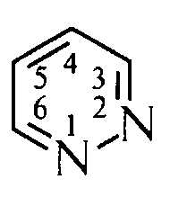
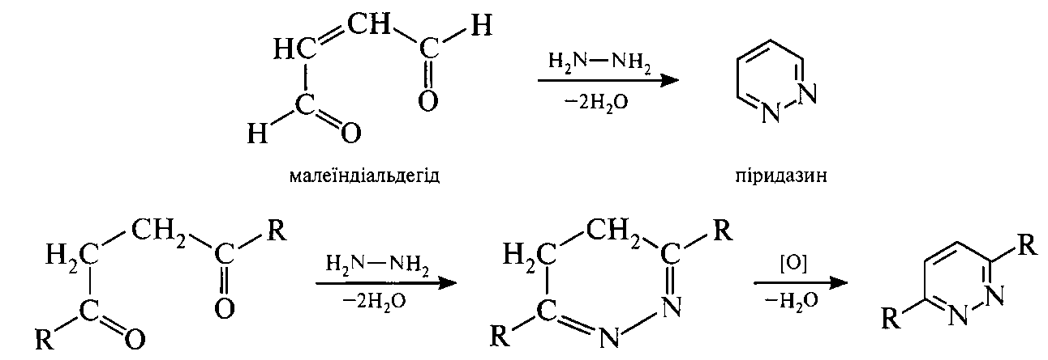
Піридазин (1,2-діазин)
6
Піридазин ‒ безбарвна рідина зі слабким запахом (т. кип. 207 ⁰С),
розчинна у воді, етанолі, бензолі, діетиловому етері.
Конденсація гідразину з насиченими або ненасиченими 1,4-дікарбонільними сполуки.
Перевага синтезів з ненасиченими 1,4-дікарбонільними сполуками полягає в тому,
що утворюється продукт, який не вимагає подальшого окиснення.

Slide 7
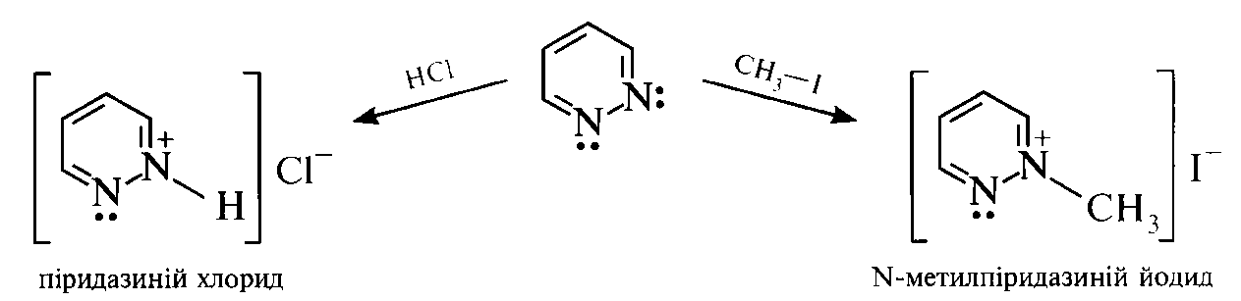
1) Піридазин є слабкою основою: з кислотами (хлоридної, пікринової) і алкілгалогенідами утворює солі лише по одному атому Нітрогену.
7
У реакції електрофільного заміщення
піридазин вступає з великими труднощами.
Реакції нітрування, сульфування, галогенування
практично не відбуваються.

Slide 8
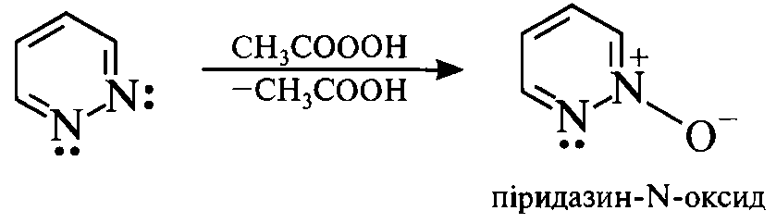
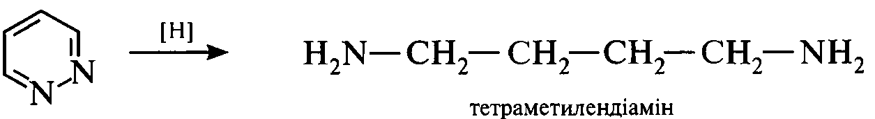
2) Окиснення піридазину під дією пероксикислот:
8
3) Каталітичне гідрування піридазину
(або відновлення піридазину Натрієм в спиртовому розчині):

Slide 9
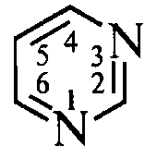
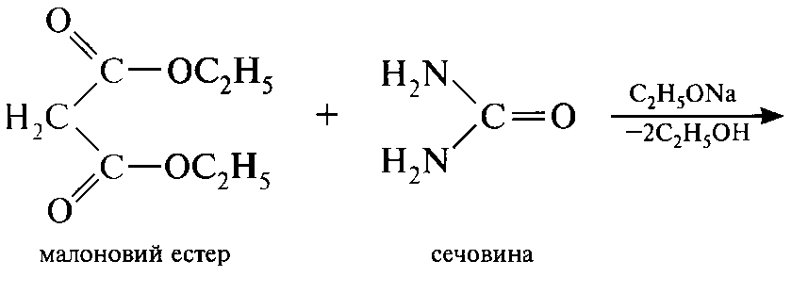
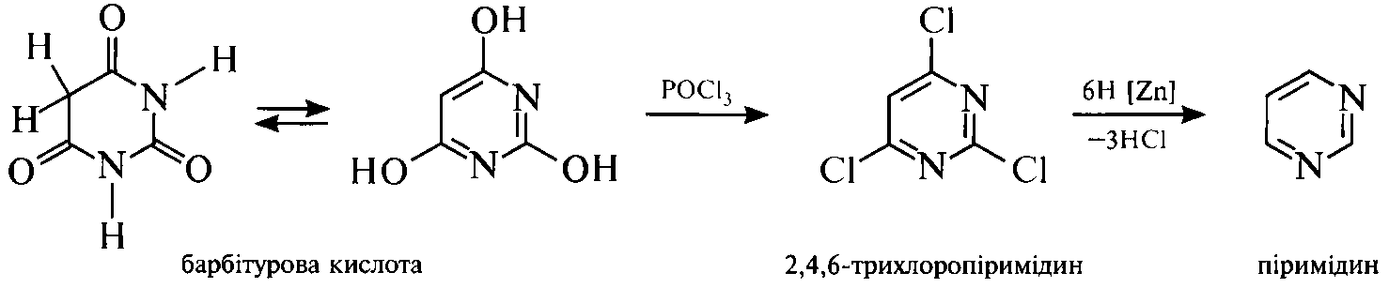
Піримідин (1,3-діазин)
9
Способи добування.
1) Конденсація сечовини або тіосечовини з 1,3-дікарбонільними сполуками.
2) Взаємодія барбітурової кислоти з фосфор трихлороксидом або пентаоксидом,
з утворенням 2,4,6-трихлорпиримідину, з подальшим його відновленням.

Slide 10
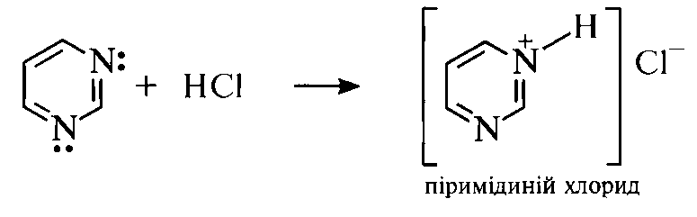
Фізичні властивості.
Піримідин ‒ безбарвна кристалічна речовина (т. пл. 22,5 ⁰С), легкорозчинна у воді, етанолі, діетиловому ефірі.
10
Хімічні властивості.
За хімічними властивостями піримідин схожий з піридином
та характеризується більш низькою реакційною здатністю.
1) Взаємодія з мінеральними кислотами, з утворенням солей по одному атому Нітрогену:
Через електроноакцепторний вплив двох атомів Нітрогену
піримідин практично не вступає в реакції електрофільного заміщення.

Slide 11
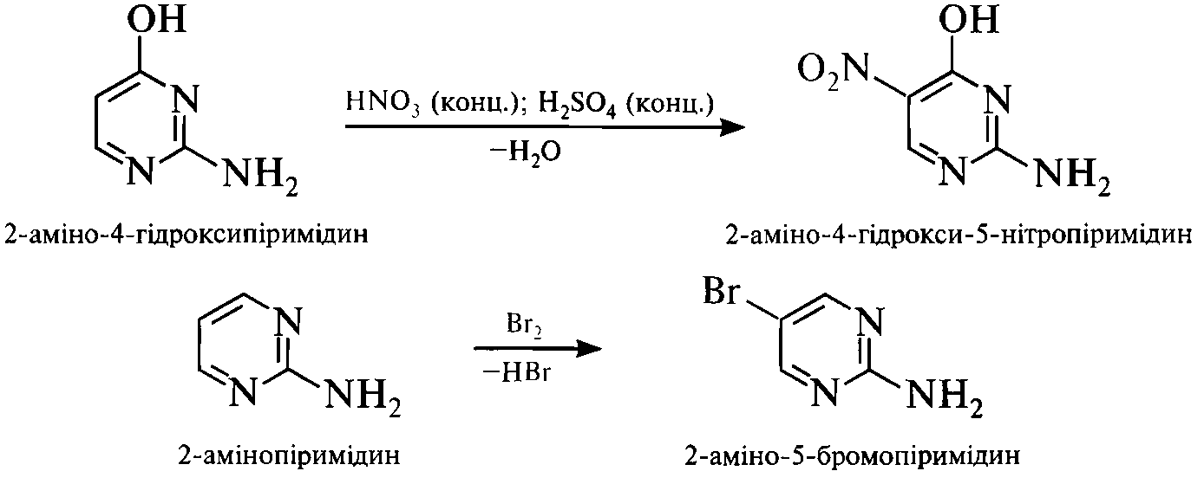
2) Якщо піримідиновий цикл активований одним або декількома електронодонорними замісниками (-NH₂, -OH, -SH та ін.), можливі реакції електрофільного заміщення
(нітрування, галогенування, сульфування, нітрозування) переважно в положенні 5:
11

Slide 12
3) Взаємодія 4-метилпиримідіну з натрій амідом в середовищі рідкого амоніаку
(нуклеофільні реагенти атакують в молекулах піримідину і його похідних електронодефіцитні положення 2, 4, 6):
Нуклеофільне заміщення в ряду піримідинів часто супроводжується розкриттям циклу.
12

Slide 13
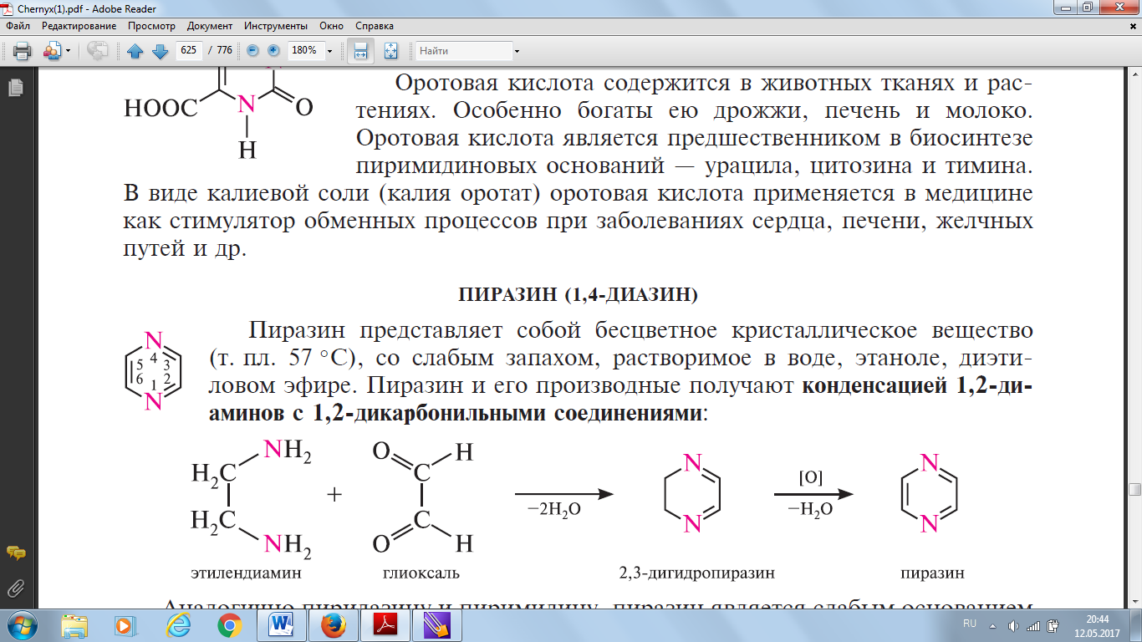
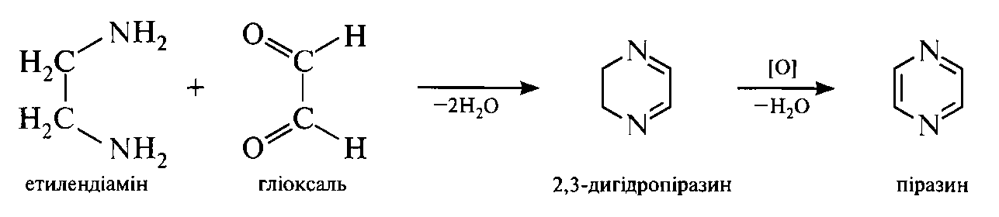
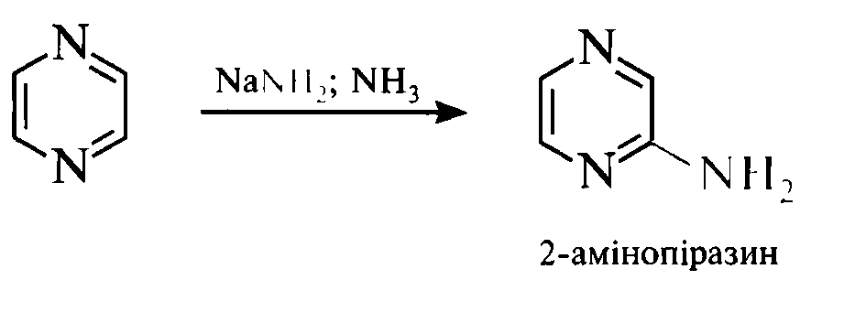
Піразин (1,4-діазин)
13
Піразин є безбарвна кристалічна речовина (т. пл. 57 ⁰С),
зі слабким запахом, розчинний у воді, етанолі, диетиловому ефірі.
Конденсація 1,2-діаміну з 1,2-дикарбонільними сполуками:
1) Взаємодія піразину натрій амідом в середовищі рідкого амоніаку.
Піразин є слабкою основою і утворює солі по одному атому Нітрогену. В реакції електрофільного заміщення вступає складно, реакції нуклеофільного заміщення протікають порівняно легко.

Slide 14
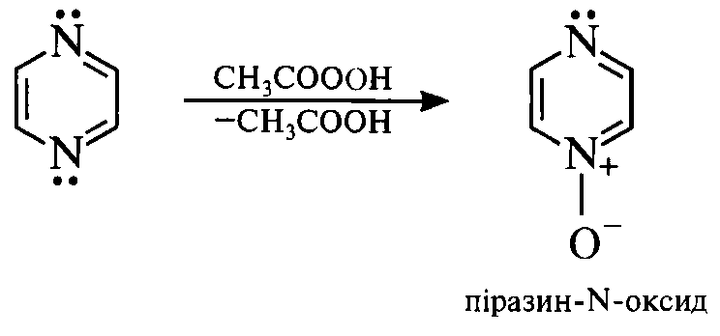
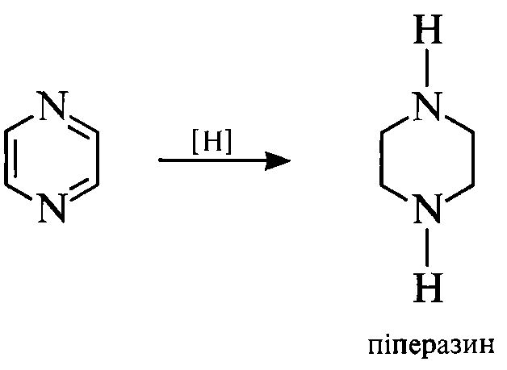
2) Окиснення піразину під дією пероксикислот з утворенням моно- і ди-N-оксидів.
14
3) Каталітичне гідрування:
Піперазин, на відміну від піразину, є сильною основою.
Для нього характерні властивості вторинних аліфатичних амінів.
Піразиновий і піперазиновий цикли входять в структуру ряду лікарських засобів
(піразинамід, піперазин, етаперазин, трифтазин тощо).

Slide 15
15
Дякую за увагу!

